Slide 1
Handreichung
Schule mit GSD
Berufsverband der GebärdensprachdolmetscherInnen Sachsen e.V.
Stand: 07/2024

Slide 2
Inhalt
Die Dolmetscher:innen
Der Dolmetschprozess
Arbeitsbedingungen Dolmetscher:innen
Arbeitsbedingungen Schüler:innen
Zusammenarbeit Pädagog:innen und GSD
Austausch ☺

Slide 3
Die Dolmetscher:innen
Hier einfügen ☺

Slide 4
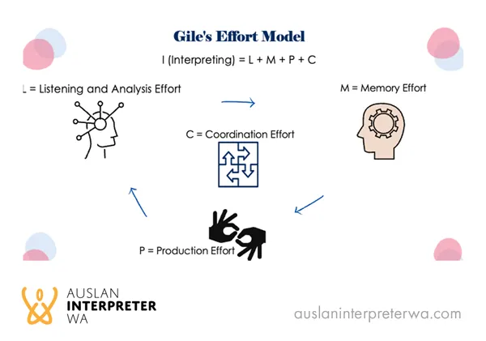
2. Der Dolmetschprozess
33%
33%
1%
33%
https://auslaninterpreterwa.com/blogs/understanding-daniel-giles-effort-model-for-interpreters/
Vgl. BÉLANGER, Danielle-Claude: Das Effort-Modell und seine Anwendung auf das Gebärdensprachdolmetschen (Teil I), DAS ZEICHEN 47 (1999), 102-109.
BÉLANGER, Danielle-Claude: Das Effort-Modell und seine Anwendung auf das Gebärdensprachdolmetschen (Teil II), DAS ZEICHEN 48 (1999), 280-290.
Notes:
Beim Dolmetschen treten parallel folgende Efforts (Aufwände) auf:
Effort Hören und Analysieren (33%)
Effort Gedächtnis (33%)
Effort Produktion (33%)
Effort Koordination (1%)

Slide 5
2. Der Dolmetschprozess
Aufnahme Ausgangstext
Ausgabe Zieltext
Umwandlung in Zieltext
Aufnahme Ausgangstext
Umwandlung in Zieltext
Ausgabe Zieltext
Lautstärke
Sprecherwechsel
Simultanes Dolmetschen
verstehen
anpassen an Kontext
umgehen mit Störfaktoren
ändern der Grammatik
anpassen an Sprachkenntnisse
➔ Währenddessen kontinuierlich
Neuaufnahme von Ausgangstext
Raumklima
Hintergrundwissen
Sprechtempo
Informationsdichte
vgl. DEAN, Robyn K./POLLARD, Robert Q.: Application of demand-control theory to sign language interpreting: implications for stress and interpreter training. In: Journal of deaf studies and deaf education 6 (2001), S. 1–14.
Notes:
Effort Model
Demand-Control-Schema

Slide 6
3. Arbeitsbedingungen
Dolmetscher:innen
Positionierung und passendes Sitzmöbel
Lichtverhältnisse (Sonnen-, Raumlicht)
Visualisierung (Tafelbild, Tablet)
Gebärdennamen aller Beteiligten; Infos über Klassenzusammensetzung
Notes:
Positionierung und passendes Sitzmöbel: in Sprecher:innennähe, gleicher Standort, Mitschüler:innen gleichbleibend
Lichtverhältnisse (Sonnen-, Raumlicht) SuS und GSD haben Zugriff auf Lichtschalter, kein Blendlicht
Visualisierung (Tafelbild, Tablet)
Gebärdennamen aller Beteiligten; Infos über Klassenzusammensetzung bes. zu Schuljahresbeginn / bei Neuzusammensetzung von Klassen; wer kommt, wer geht, welche anderen Bedarfe gibt es in der Klasse, auf was stellen wir GSD uns ein (bspw. Migrationsgeschichte, SuS mit anderen Muttersprachen, sprachlichen Auffälligkeiten, die schwer zu verstehen sind,…)

Slide 7
3. Arbeitsbedingungen
Dolmetscher:innen
Störfaktoren, Geräuschkulisse, Gesprächssteuerung, -disziplin
Tonbeiträge zur Vorbereitung in Textform mitgeben / Videomaterial mit UT/DGS
Vorbereitungsmaterial notwendig (von Lehrenden und SuS)
Pausen (Raum?)
Austausch im Dolmetschteam
Notes:
Störfaktoren (wie laut ist es, gibt es Nebengespräche, Lüftung, …), Geräuschkulisse, Gesprächssteuerung (Gesprächssteuerung, nachfragen, wiederholen), -disziplin (nur ein:e Sprecher:in, bei Arbeit mit FM – Anlage: Lehrer:innenecho bei Schüler:innenäußerungen)
Tonbeiträge zur Vorbereitung in Textform mitgeben / Videomaterial mit UT/DGS heraussuchen – „normalisiert“ die Existenz von DGS für alle SuS
VBM notwendig (von Lehrenden und SuS) Vorträge von allen SuS; überlegen, in welcher Form, über welche Kanäle VBM und Absprachen erfolgen; Schüler:innenvorträge könnten GSD über Lernsax zugänglich gemacht werden, SuS zur Selbstständigkeit erziehen – je älter, umso mehr von allein daran denken, dass GSD auch Material brauchen)
Pausen (Raum für Dolmis?)
Austausch im Dolmetschteam: Mails, Slack, persönlich, …?

Slide 8
4. Arbeitsbedingungen
Schüler:innen
kein gleichzeitiges Abschreiben und Informationsaufnahme („Zuhören“ / Sehen) möglich
stille Arbeitsphasen für Sehpausen
(auch Stille i.S.v. „keine / möglichst wenig Bewegung im Raum“)
saubere Gebärdenausführung mit Mundbild in angemessenem Tempo
switchen zwischen Kommunikationsformen (LS, GS, LbG)
Zeit zum Verstehen geben
Notes:
Allgemeine Herausforderung im verdolmetschten Unterricht: Doppelbelastung, Aufmerksamkeitsaufteilung: auf Lehrkraft, GSD, Tafel, Buch …
kein gleichzeitiges Abschreiben und Informationsaufnahme („Zuhören“ / Sehen) möglich – entw. entsprechend Zeit einplanen oder Unterrichtsmaterialien anpassen
stille Arbeitsphasen für Sehpausen
(auch Stille i.S.v. „keine / möglichst wenig Bewegung im Raum“) – Rückmeldung von gl Studierenden
saubere Gebärdenausführung mit Mundbild in angemessenem Tempo – bitte auch als Lehrer:in darauf achten und SuS zu einer sauberen Gebärdenproduktion anhalten,
switchen zwischen Sprachen /-formen (DGS, LbG) – Bsp. Deutschunterricht – vorher klar kommunizieren, was genutzt werden soll – hilft auch den GSD; bei schwerhörigen Schüler:innen Wahl lassen zw. LS und GS
Zeit zum Verstehen geben

Slide 9
4. Arbeitsbedingungen
Schüler:innen
wichtige Informationen nicht nebenbei geben
(z.B. Hausaufgaben in der Pause noch schnell ansagen)
technische Hilfsmittel
(Filme mit UT / DGS, Tablet, Online-Wörterbücher [Kestner, Sign2Mint,…])
Materialien für Vor- und Nachbereitung
blendfreie Lichtverhältnisse, eigene Entscheidung über Raumlicht
Notes:
Technische Hilfsmittel: inwieweit kennen SuS Möglichkeiten zur Unterstützung? S2M, Kestner,…

Slide 10
5. Zusammenarbeit
Pädagog:innen und GSD
Kommunikation, Kommunikation, Kommunikation!
Vor- und Nachbereitung, regelmäßiger Austausch
(Fach-)Wort-/Gebärdenlisten nutzen
Mitschüler:innen bei Gesprächsaufforderungen mit Namen ansprechen
Zeitverzögerung durch time lag beim Dolmetschen bedenken
Notes:
Vor- und Nachbereitung: GSD sind keine Pädagogen, wir müssen uns vorbereiten, greifen z.t. auf eigenes Wissen aus Schulzeiten zurück… daher: je eher wir Infos haben, umso besser können wir uns vorbereiten
Mitschüler:innen bei Gesprächsaufforderungen mit Namen ansprechen – nur Zeigen / durch Blickkontakt kann GSD nicht mitbekommen (Situation: Lehrer fordert gl S. auf, zu antworten, GSD sieht das nicht und kann sich mental nicht auf voicen einstellen, verpasst ggf. Anfang)
Fachgebärden: bisher oft durch uns eingeführt, aber von SuS selten aktiv übernommen, weil zu wenig Gelegenheit dazu. Vereinheitlichen, dass alle Pädagogen, GSD und SuS die gleichen kennen und benutzen
Zeitverzögerung besonders bei Spielen (kahoot!) u.ä. …

Slide 11
5. Zusammenarbeit
Pädagog:innen und GSD
Wir sind keine Pädagog:innen! Für Absprachen und Rücksprachen stehen wir allerdings gerne zur Verfügung!
Für die Steuerung des Unterrichtsgeschehens ist die Lehrkraft verantwortlich.
Vorbereitungsmaterial bitte persönlich und/oder an Verteilermails (Kopien, Informationen zum Stundeninhalt, Videos, etc.)
Klassenarbeiten etc. vor Unterrichtsbeginn aushändigen
Nachfragen der Dolmetscher:innen im Unterricht bitte nicht als Störung ansehen.
GSD haben Schweigepflicht.
Notes:
Austausch zur Didaktik durch Dolmetscher:innen möglich

Slide 12
5. Zusammenarbeit
Pädagog:innen und GSD
Lernprozess hörgeschädigter SuS unterscheidet sich von dem hörender SuS
  visuelles Lernen
  Zugang zu Sprachen (D / DGS / weitere LS / weitere GS)
  Gebärdensprachkompetenz Schüler:innen unterschiedlich
  Weltwissen / Vorwissen meist geringer ausgeprägt; Zugang zu Wissen oft mit Barrieren verbunden
Notes:
visuelles Lernen: hörende SuS HÖREN Fachworte wieder und wieder – taube SuS müssen sie immer wieder visualisiert bekommen – nicht nur durch GSD, auch über Tafelbild etc. – bspw. könnten alle SuS einer Klasse Fachgebärden lernen – am Ende hilft es allen!
Weltwissen: keine Informationsaufnahme „im Vorbeigehen“ möglich, Zugang zu Radio / Nachrichten / Smalltalk meist nicht gegeben; muss alles AKTIV erworben werden

Slide 13
5. Zusammenarbeit
Pädagog:innen und GSD
  Kontaktmöglichkeiten
    …
    …
    über Lernsax
    und immer gern persönlich ☺
Notes:
Lernsax haben (noch) nicht (mehr) alle GSD; GSD den Klassen zuordnen

Slide 14
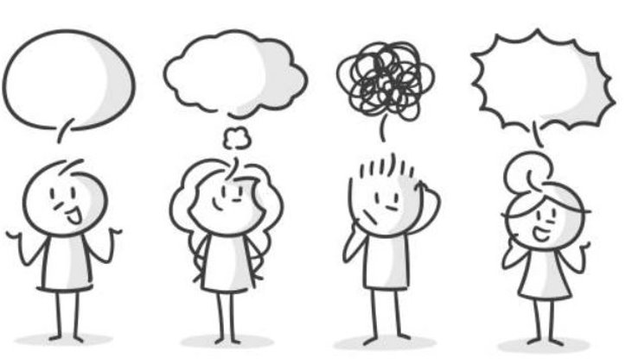
6. Austausch

